Slide 1

外国文化との交流 〜日本人と中国人との友情物語 「孫文と梅屋庄吉」〜
1911年の中国辛亥革命の指導者で、初代中華民国臨時大総統となった「中国革命の父」と呼ばれる孫文。
その孫文と生涯にわたり厚い友情で結ばれていたのが、長崎出身の実業家、梅屋庄吉です。
彼は日本活動写真株式会社（現在の日活株式会社）を創設した一人でもあります。
1895年に香港で孫文と知り合い、二人は熱く語り合い、「君は兵を挙げたまえ、我は財を挙げて支援す」
という、生涯にわたる盟約を交わしました。
孫文を支えた男、「梅屋庄吉」
■革命家としての孫文
■実業家「梅屋庄吉」、孫文と出会う
孫文といえば、1911年、中国で起きた辛亥革命の指導者で、
初代中華民国臨時大総統として有名です。
この結果、清朝が倒されアジアで史上初の共和制国家、
中華民国が誕生します。
孫文は1866年、清国広東省の農家に生まれ、当時のハワイ王国にいた兄を頼って、1878年にハワイに渡り西洋思想に目覚めます。1883年中国帰国後、革命思想を抱くようになり、ここから世界中を飛び回る革命家としての活動が始まっていくのです。そして1895年、孫文29歳、梅屋庄吉27歳の時に、生涯にわたる友人と出会うのです。
長崎に1868年に生まれ、まもなく貿易業と米穀商を営む・梅屋家に養子として迎えられます。その後、実業家として活躍していた庄吉は一時は米穀相場に失敗して中国に移りましたが、写真術を学び香港で写真館を
庄吉と孫文
開業し、出張撮影を行うなど新しいサービスを取り入れたこともあり、成功を収めました。1895年に香港で開かれたパーティーで孫文と知り合います。その数日後に孫文は庄吉のもとを訪れ、二人は熱く語り合い、「君は兵を挙げたまえ、我は財を挙げて支援す」という約束が交わされることになります。

Slide 2

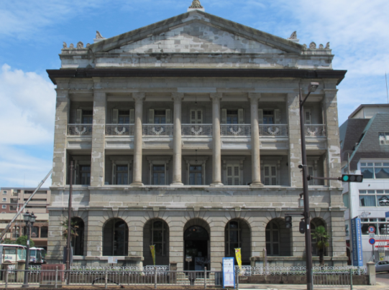
外国文化との交流 〜日本人と中国人との友情物語 「孫文と梅屋庄吉」〜
孫文を支えた男、「梅屋庄吉」
■生涯変わらなかった二人の友情
孫文の革命事業は、挫折と失敗の連続でした。1911年の（武昌蜂起(ぶしょうほうき）により成立した南京政府の臨時大総統となり）、辛亥革命は成功したかに見えましたが、袁世凱（えんせいがい）に大総統の座を譲ると袁による独裁が始まります。第二革命を起こしますが、袁の軍事力の前に敗れて、1913年日本へ亡命します。
この時期に、孫文は運命の女性・宋慶齢（そうけいれい）と出会い、梅屋庄吉・トク夫妻の骨折りにより1915年に結婚。生涯の同士となりました。そして1925年、革命半ばにして肝臓癌のため亡くなっています。
孫文亡き後、孫文の業績を後世に伝え革命を実現へ導くため、残った私財をつぎ込み、1929年
（1931年にかけ）4体の孫文像を制作し中国に贈ります。 孫文の像は中国からも大いに歓迎されました。そして1934年、日中和平工作のため上京途中に倒れ死去します。享年65歳でした。
完成した銅像と庄吉
■長崎近代交流史と孫文・梅屋庄吉ミュージアム
長崎市内の煉瓦及び石造洋館として最大級のものです。中国革命の父 ”孫文” と彼を支え続けた ”梅屋庄吉” との国境を超えた友情の歴史などを展示しています。
旧香港上海銀行長崎支店記念館 （国指定重要文化財）

